Slide 1
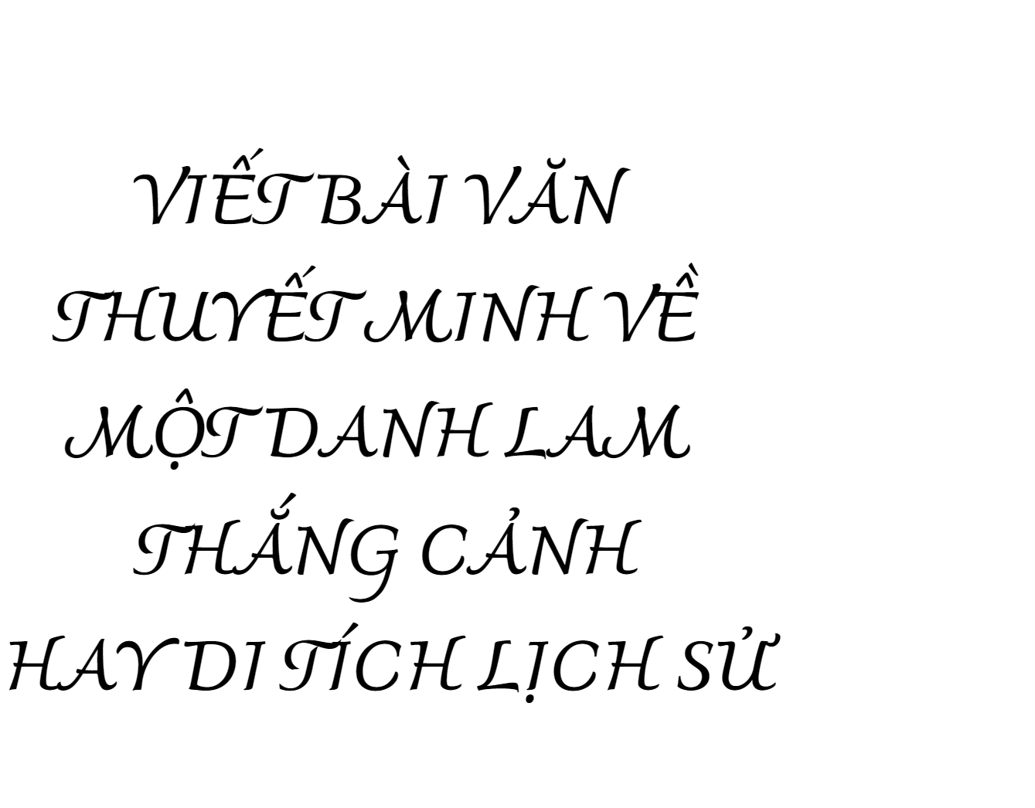
Viết

Slide 2
Hoạt động mở đầu

Slide 3
1. Hoạt động xác định nhiệm vụ viết
HS đọc khung Yêu cầu cần đạt trong SGK, tên đề mục phần kĩ năng Viết và trả lời câu hỏi sau để xác định nhiệm vụ học tập: Dựa vào yêu cầu cần đạt và tên đề mục phần kĩ năng Viết, cho biết ở bài học này, chúng ta sẽ thực hiện nhiệm vụ viết nào.

Slide 4
1. Hoạt động xác định nhiệm vụ viết
NHIỆM VỤ HỌC TẬP
Viết VB thuyết minh về một danh lam thắng cảnh hay di tích lịch sử, có sử dụng các sơ đồ, bảng biểu, hình ảnh minh hoạ.

Slide 5
2. Hoạt động giới thiệu tình huống giao tiếp khi thực hiện bài viết
Nhóm đôi HS thảo luận để trả lời cho câu hỏi: Trong cuộc sống hàng ngày, người ta thường viết bài văn thuyết minh về một danh lam thắng cảnh hay di tích lịch sử trong những tình huống nào?

Slide 6
2. Hoạt động giới thiệu tình huống giao tiếp khi thực hiện bài viết
Người ta thường viết bài văn thuyết minh về một danh lam thắng cảnh hay di tích lịch sử khi
viết bài thuyết trình, bài viết dự thi cuộc thi viết, bài giới thiệu địa điểm tham quan, du lịch,…

Slide 7
Hoạt động hình thành kiến thức mới

Slide 8
I
Hoạt động tìm hiểu tri thức về kiểu bài

Slide 9
1. Hoạt động tìm hiểu tri thức về kiểu bài
Cá nhân HS đọc SGK mục Tri thức Ngữ văn, hoàn thành PHT số 1

Slide 10
PHT số 1
Câu hỏi | Câu trả lời
Nêu khái niệm về kiểu bài
Bài văn thuyết minh về một danh lam thắng cảnh hay di tích lịch sử có yêu cầu gì về nội dung và hình thức?
Trình bày bố cục của bài văn thuyết minh về một danh lam thắng cảnh hay di tích lịch sử.

Slide 11
PHT số 1
Câu hỏi | Câu trả lời
Nêu khái niệm về kiểu bài
Thuyết minh về một danh lam thắng cảnh hay di tích lịch sử thuộc loại văn bản thông tin, được viết nhằm cung cấp thông tin cho người đọc về một danh lam thắng cảnh hay một di tích lịch sử trên các phương diện: vị trí tọa lạc, lịch sử hình thành, đặc điểm kiến trúc, cảnh quan, …; giá trị văn hóa, lịch sử, cách thức tham quan…

Slide 12
PHT số 1
Câu hỏi | Câu trả lời
Bài văn thuyết minh về một danh lam thắng cảnh hay di tích lịch sử có yêu cầu gì về nội dung và hình thức?
- Giới thiệu rõ ràng, cụ thể về danh lam thắng cảnh hay di tích lịch sử.
- Trình bày thông tin theo một số kiểu cấu trúc như: trật tự không gian, trật tự thời gian, quan hệ nhân quả, phân loại đối tượng…
- Dùng đề mục và các dấu hiệu hình thức để làm nổi bật thông tin quan trọng.
- Sử dụng kết hợp một số phương tiện phi ngôn ngữ (sơ đồ, bảng biểu, hình ảnh…) để minh họa và làm nổi bật thông tin.
- Có thể kết hợp thuyết minh với miêu tả, biểu cảm, tự sự để hấp dẫn, thu hút người đọc.
- Trình bày thông tin chính xác, rõ ràng, hấp dẫn.

Slide 13
PHT số 1
Câu hỏi | Câu trả lời
Trình bày bố cục của bài văn thuyết minh về một danh lam thắng cảnh hay di tích lịch sử.
+ Mở bài: giới thiệu khái quát về danh lam thắng cảnh hay di tích lịch sử.
+ Thân bài: lần lượt trình bày các thông tin về đặc điểm của danh lam thắng cảnh hay di tích lịch sử: vị trí tọa lạc, lịch sử hình thành, đặc điểm kiến trúc, cảnh quan…; giá trị văn hóa, lịch sử, cách thức tham quan…
+ Kết bài: đánh giá khái quát về danh lam thắng cảnh hoặc di tích lịch sử; bày tỏ suy nghĩ, tình cảm về danh lam thắng cảnh hay di tích lịch sử (có thể đưa ra lời mời tham quan).

Slide 14
2
Hoạt động hướng dẫn phân tích kiểu văn bản

Slide 15
Câu 1
Xác định bố cục của bài viết và nội dung chính của từng phần.

Slide 16
Câu 1
Mở bài: giới thiệu khái quát về Vườn Quốc gia Tràm Chim.
1
Bố cục của bài viết và nội dung chính của từng phần
Thân bài: lần lượt trình bày các thông tin về đặc điểm của Vườn Quốc gia Tràm Chim như: vị trí toạ lạc và lịch sử hình thành, đa dạng sinh học, giá trị của Vườn Quốc gia Tràm Chim và cách thức tham quan Vườn Quốc gia Tràm Chim.
2
Kết bài: Đánh giá khái quát về Vườn Quốc gia Tràm Chim, đưa ra lời mời gọi tham quan.
3

Slide 17
Câu 2
Nhan đề và các đề mục trong văn bản có mối quan hệ với nhau như thế nào?
01
Nêu vai trò của các đề mục trong văn bản.
02

Slide 18
Câu 2
Nhan đề và các đề mục trong VB có mối quan hệ chặt chẽ với nhau
01
02
các đề mục có vai trò làm nổi bật các thông tin quan trọng liên quan đến Vườn Quốc gia Tràm Chim như: vị trí toạ lạc và lịch sử hình thành, đa dạng sinh học, giá trị và cách thức tham quan.
Nhan đề nêu đối tượng thuyết minh là Vườn Quốc gia Tràm Chim

Slide 19
Câu 3
Chỉ ra và nêu tác dụng của cách trình bày thông tin được sử dụng chủ yếu trong bài viết trên.

Slide 20
Câu 3
01
Cách trình bày thông tin được sử dụng chủ yếu trong bài viết trên là: trình bày thông tin theo các đối tượng phân loại.
02
Tác dụng: cung cấp các thông tin khái quát về thắng cảnh và giới thiệu chi tiết về từng đối tượng của thắng cảnh.

Slide 21
Câu 4
01
02
Người viết tô đậm những từ ngữ nào trong văn bản?
Dụng ý của cách trình bày này là gì? (làm nổi bật thông tin)

Slide 22
Câu 4
01
02
Người viết tô đậm những đề mục trong VB.
Dụng ý: nhấn mạnh thông tin cơ bản của VB, định hướng để người đọc tiện theo dõi nội dung của VB.

Slide 23
Câu 5
Từ bài viết trên, em rút ra lưu ý gì khi sử dụng phương tiện phi ngôn ngữ trong bài văn thuyết minh về danh lam thắng cảnh hay di tích lịch sử?

Slide 24
Câu 5
Sử dụng kết hợp một số loại phương tiện phi ngôn ngữ để làm minh hoạ và làm nổi bật thông tin trong VB hoặc cung cấp thêm thông tin về đối tượng thuyết minh chưa được thể hiện bằng phương tiện ngôn ngữ.
Những lưu ý khi sử dụng phương tiện phi ngôn ngữ trong bài văn thuyết minh về một danh lam thắng cảnh hay di tích lịch sử:
Sử dụng đề mục và một số dấu hiệu hình thức (in nghiêng, in đậm,…) để làm nổi bật thông tin quan trọng.

Slide 25
Câu 6
Em học được điều gì về cách thuyết minh một danh lam thắng cảnh hay một di tích lịch sử từ bài viết trên?

Slide 26
Câu 6
Cần giới thiệu rõ ràng, cụ thể về danh lam thắng cảnh hay di tích lịch sử.
LƯU Ý
Có thể kết hợp thuyết minh với miêu tả, biểu cảm, tự sự để hấp dẫn, thu hút người đọc.
Trình bày thông tin chính xác, rõ ràng, hấp dẫn.

Slide 27
Hoạt động luyện tập

Slide 28
1
Hoạt động chuẩn bị trước khi viết

Slide 29
1.1
Hoạt động xác định đối tượng thuyết minh, mục đích, người đọc và thông tin cần thu thập

Slide 30
1.1. Hoạt động xác định đối tượng thuyết minh, mục đích, người đọc và thông tin cần thu thập
ĐỀ BÀI
Viết bài văn thuyết minh (khoảng 600 chữ) về một danh lam thắng cảnh hay di tích lịch sử ở nơi em sống để tham gia cuộc thi “Danh thắng và di tích tôi yêu” do một tạp chí du lịch tổ chức.

Slide 31
1.1. Hoạt động xác định đối tượng thuyết minh, mục đích, người đọc và thông tin cần thu thập
Cuộc thi “Danh thắng và di tích tôi yêu” có thể lệ như thế nào?
HS đọc đề bài trong SGK, mục Hướng dẫn quy trình viết trả lời các câu hỏi dưới đây để xác định đề tài, mục đích viết, người đọc và dự kiến cách viết
1
Em dự định thuyết minh về đối tượng nào?
2
Em dự định viết bài này cho ai đọc, nhằm mục đích gì?
3

Slide 32
1.1. Hoạt động xác định đối tượng thuyết minh, mục đích, người đọc và thông tin cần thu thập
Thể lệ cuộc thi: Viết bài văn thuyết minh (khoảng 600 chữ) về một danh lam thắng cảnh hay di tích lịch sử ở nơi em sống
Đối tượng thuyết minh: Hs tự chọn
Người đọc: thầy cô, bạn bè; ban tổ chức cuộc thi
Mục đích viết: tham gia cuộc thi, chia sẻ về một danh lam thắng cảnh hay di tích lịch sử ở địa phương

Slide 33
1.1. Hoạt động xác định đối tượng thuyết minh, mục đích, người đọc và thông tin cần thu thập
Cá nhân HS điền phiếu thu thập thông tin danh lam thắng cảnh hay di tích lịch sử theo PHT số 1

Slide 34
Phiếu thu thập thông tin danh lam thắng cảnh hay di tích lịch sử
Phiếu thu thập thông tin danh lam thắng cảnh hay di tích lịch sử - Tên danh lam thắng cảnh/ di tích lịch sử: - Vị trí tọa lạc: - Lịch sử hình thành: - Đặc điểm cảnh quan: - Giá trị văn hóa, lịch sử: - Cách thức tham quan: - Hình ảnh cần chụp hoặc quay phim: - Phỏng vấn khách tham quan hoặc người quản lí: - Câu hỏi phỏng vấn: -….

Slide 35
2
Hoạt động tìm ý, lập dàn ý và viết bài (thực hiện tại nhà)

Slide 36
2. Hoạt động tìm ý, lập dàn ý và viết bài (thực hiện tại nhà)
Nhiệm vụ
01
02
Cá nhân HS tìm ý cho bài văn dựa trên những thông tin đã thu thập được.
Sau đó, lập dàn ý từ các ý vừa tìm được theo PHT số 2

Slide 37
PHIẾU LẬP DÀN Ý
 | Nhiệm vụ | Áp dụng vào đề tài của em
Mở bài | Nêu tên danh lam thắng cảnh hay di tích lịch sử
 | Giới thiệu khái quát về tên danh lam thắng cảnh hay di tích lịch sử
Thân bài | Lần lượt trình bày các thông tin về một danh lam thắng cảnh hay một di tích lịch sử trên các phương diện: vị trí tọa lạc, lịch sử hình thành, đặc điểm kiến trúc, cảnh quan, …; giá trị văn hóa, lịch sử, cách thức tham quan…
Kết bài | Đánh giá khái quát về danh lam thắng cảnh hay di tích lịch sử
 | Bày tỏ suy nghĩ, tình cảm của người viết về danh lam thắng cảnh hay di tích lịch sử
 | Đưa ra lời mời tham quan (nếu cần)

Slide 38
2. Hoạt động tìm ý, lập dàn ý và viết bài (thực hiện tại nhà)
Cá nhân HS viết bài ở nhà (sử dụng bảng kiểm trong và sau khi viết để tự đánh giá và chỉnh sửa)

Slide 39
2. Hoạt động tìm ý, lập dàn ý và viết bài (thực hiện tại nhà)
Khi viết bài cần chú ý
01
02
03
04
Kết hợp nêu luận điểm, lí lẽ, bằng chứng.
Tách đoạn hợp lí và sử dụng các phương tiện liên kết để liên kết luận điểm, lí lẽ, bằng chứng
Sử dụng một số cách viết để mở bài và kết bài hấp dẫn như: trích những đoạn thơ cùng chủ đề với tác phẩm cần phân tích, trích dẫn danh ngôn, nhận định về tác giả, tác phẩm,…
Trong một số trường hợp, em có thể trao đổi với các ý kiến trái chiều về tác phẩm để làm cho nội dung bài viết thêm phong phú.

Slide 40
BẢNG KIỂM
 | Tiêu chí | Đạt | Chưa đạt
Mở bài | Nêu tên của danh lam thắng cảnh hay di tích lịch sử
 | Giới thiệu khái quát về danh lam thắng cảnh hay di tích lịch sử
Thân bài | Trình bày có hệ thống những thông tin liên quan đến các phương diện khác nhau của danh lam thắng cảnh hay di tích lịch sử
 | Kết hợp thuyết minh với miêu tả, tự sự, biểu cảm, …
Kết bài | Đánh giá khái quát về danh lam thắng cảnh hay di tích lịch sử
 | Bày tỏ suy nghĩ, tình cảm của người viết về danh lam thắng cảnh hay di tích lịch sử
 | Đưa ra lời mời gọi tham quan (nếu cần)
Hình thức và diễn đạt | Nhan đề và các đề mục nêu được thông tin chính của bài viết
 | Sử dụng hiệu quả phương tiện phi ngôn ngữ để làm rõ thông tin quan trọng
 | Sử dụng hiệu quả (các) cách trình bày thông tin

Slide 41
3
Hoạt động xem lại và chỉnh sửa, rút kinh nghiệm

Slide 42
3.1. Hoạt động xem lại và chỉnh sửa
HS trao đổi bài viết (đã viết ở nhà) cho nhau theo cặp, dựa vào bảng kiểm đánh giá kĩ năng viết bài văn thuyết minh về một danh lam thắng cảnh hay một di tích lịch sử để đánh giá, nhận xét bài viết của bạn.

Slide 43
3.1. Hoạt động xem lại và chỉnh sửa
HS đọc bài viết của mình trên lớp, các HS khác nhận xét dựa vào bảng kiểm đánh giá kĩ năng viết bài văn thuyết minh về một danh lam thắng cảnh hay một di tích lịch sử.

Slide 44
3.2. Hoạt động rút kinh nghiệm
HS ghi lại những kinh nghiệm của bản thân sau khi viết bài văn thuyết minh về một danh lam thắng cảnh hay một di tích lịch sử.

Slide 45
Giáo viên: Nguyễn Nhâm 0981713891
Hoạt động vận dụng

Slide 46
Hoạt động vận dụng
HS về nhà lựa chọn một trong hai nhiệm vụ:
01
02
Sửa bài viết cho hoàn chỉnh và công bố.
Chọn một danh lam thắng cảnh hay một di tích lịch sử khác để viết bài mới và công bố.

